Slide 1

基于树莓派
的魔镜系统
小组成员： 黄文坚，利展豪，佘睿烁，杨可
Time : 2025.6

Slide 2
PPT下载 http://www.1ppt.com/xiazai/
01
项目介绍+界面模块
CONTENTS
02
人脸特效模块
03
天气特效模块
04
功能集成
05
是
树莓派部署

Slide 3


00
PART ZERO
项目介绍

Slide 4
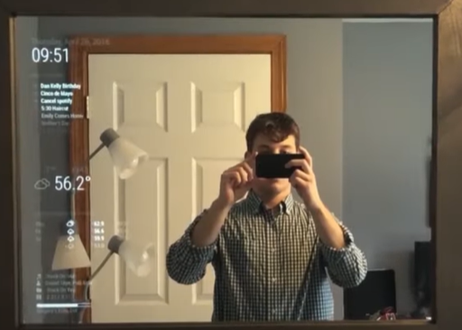
项目介绍
灵感来源：magic mirror
一个国外的开源项目，在平面镜上增添实时环境信息，方便出勤
项目目标：大致复现原项目并结合opencv等技术，添加人脸贴纸特效和天气特效，并部署到树莓派上

Slide 5
组员分配
佘睿烁：ui界面+功能集成
利展豪：人脸特效
黄文坚：天气特效
杨可：树莓派部署

Slide 6
01
PART ONE
界面模块

Slide 7

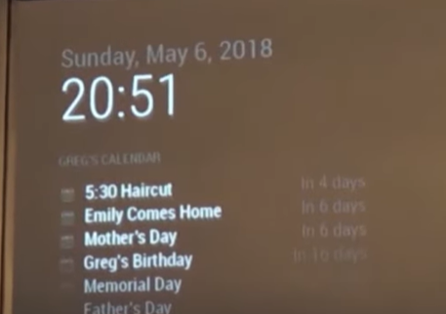
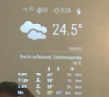
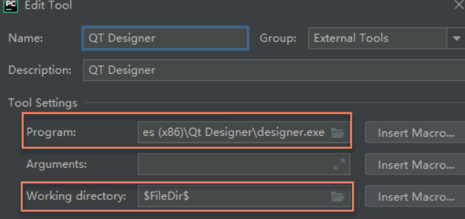
界面模块
计划呈现：实时时间、实时天气、未来天气预报
绘制工具：
配置到pycharm：
软件架构
采用Python语言，结合OpenCV、dlib等库，开发人脸检测、特效叠加、表情识别功能模块。

Slide 8
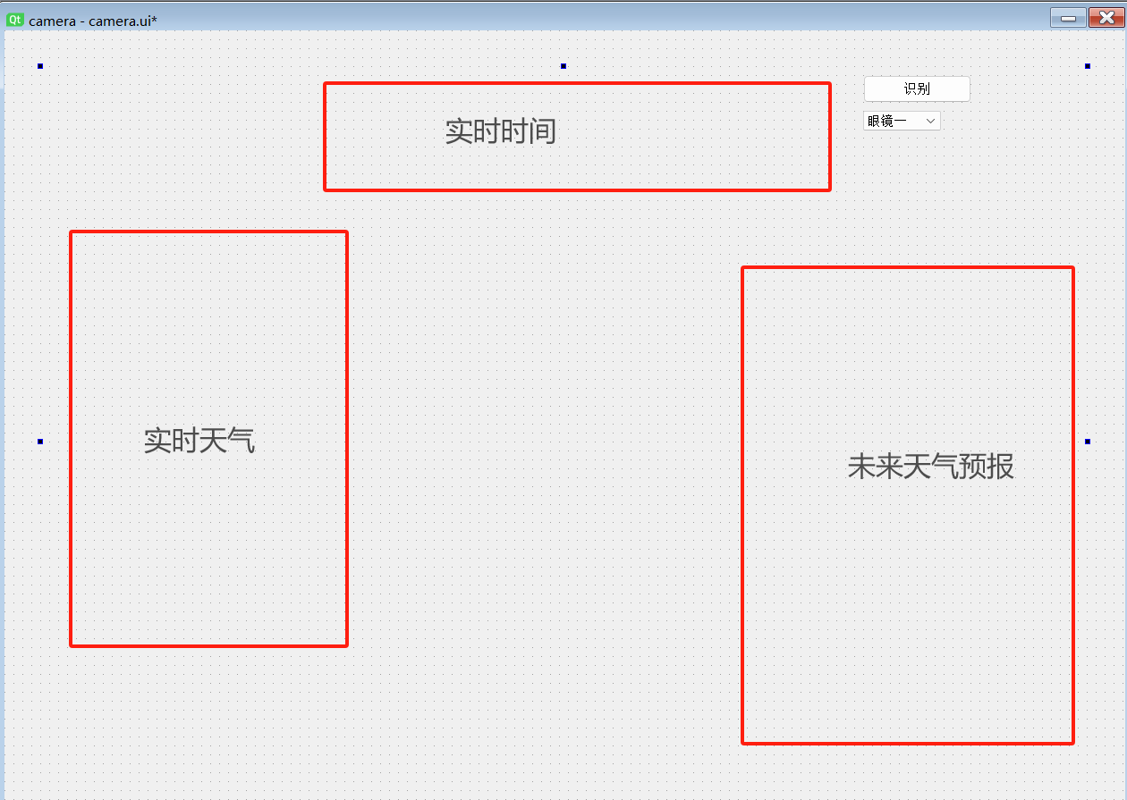
界面模块
界面区域设置：将控件与背景全设置为透明以实现镜面效果
软件架构
采用Python语言，结合OpenCV、dlib等库，开发人脸检测、特效叠加、表情识别功能模块。

Slide 9
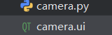
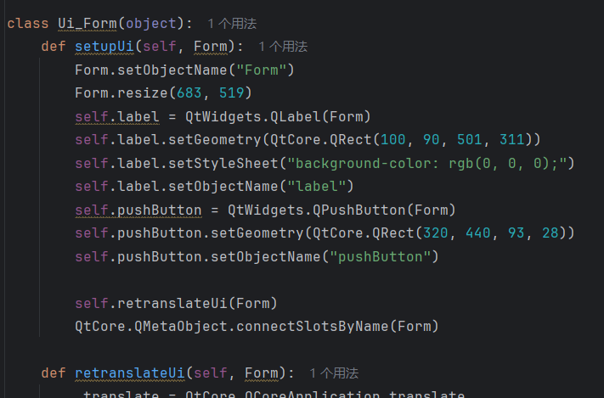
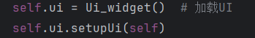
界面模块
↑用uic命令将qt designer生成的ui文件转成可导入的py文件↓
在主函数导入：
软件架构
采用Python语言，结合OpenCV、dlib等库，开发人脸检测、特效叠加、表情识别功能模块。

Slide 10
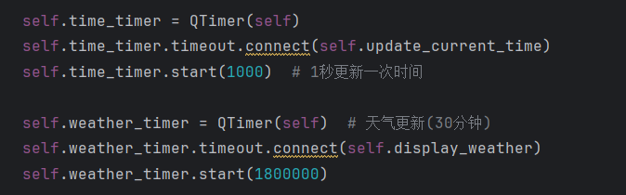
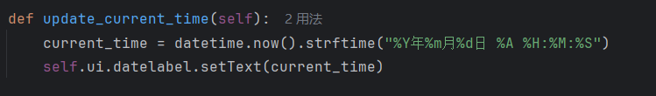
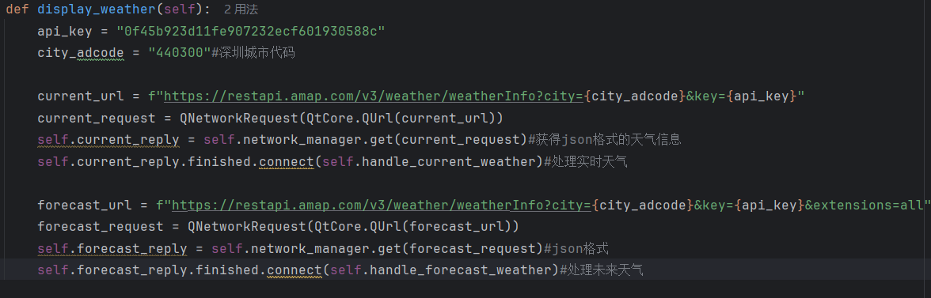
界面模块:信息获取
每个部分分别设置一个计时器
时间部分：用datetime的now方法获取实时时间
天气部分：使用高德天气密钥结合城市代码在网页上获取json格式的天气信息
软件架构
采用Python语言，结合OpenCV、dlib等库，开发人脸检测、特效叠加、表情识别功能模块。

Slide 11
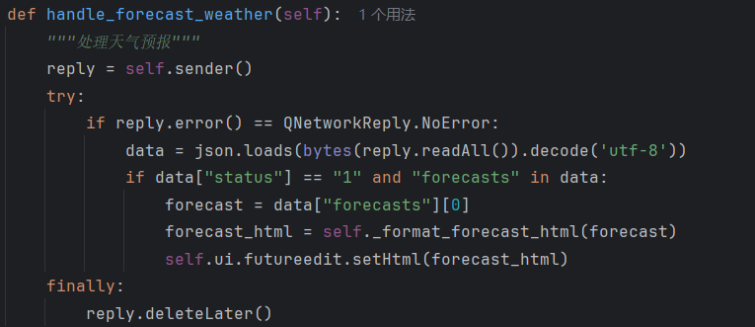
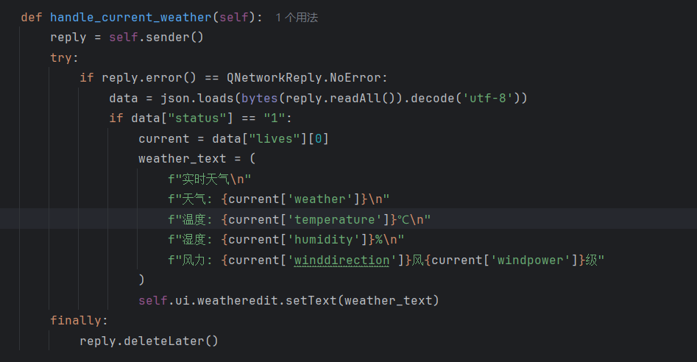
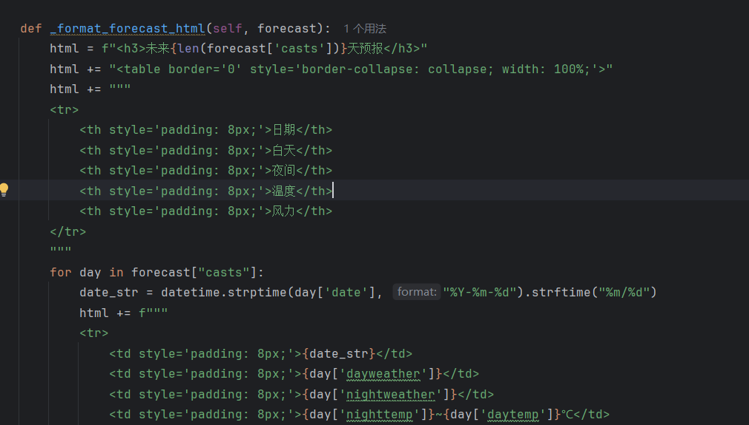
界面模块
预报部分：额外转换成html文本格式（边缘需要设置成透明）
用json.loads（）
将JSON格式的字符串解析为Python字典
软件架构
采用Python语言，结合OpenCV、dlib等库，开发人脸检测、特效叠加、表情识别功能模块。

Slide 12
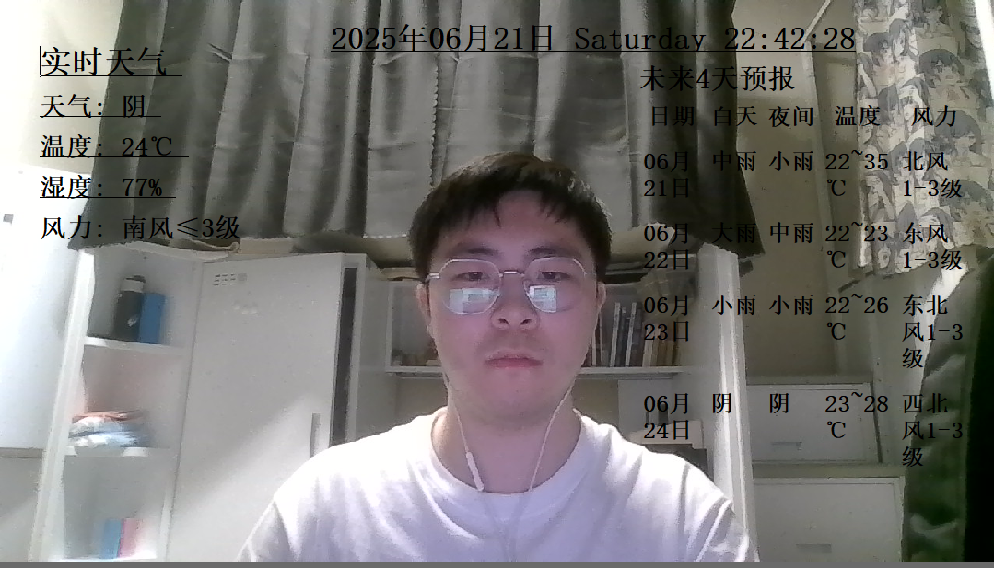
界面模块
实现效果：无加入特效的界面效果
软件架构
采用Python语言，结合OpenCV、dlib等库，开发人脸检测、特效叠加、表情识别功能模块。

Slide 13
02
PART TWO
人脸特效模块

Slide 14
人脸特效模块
• 本模块功能：人脸检测与脸部特效
• 实现效果：在人脸添加眼镜特效、猫咪胡须特效、表情识别
软件架构
采用Python语言，结合OpenCV、dlib等库，开发人脸检测、特效叠加、表情识别功能模块。

Slide 15
人脸特效模块
核心技术栈
项目基于Python3.x开发，利用OpenCV进行图像处理和视频流处理，dlib实现人脸检测和关键点识别，NumPy辅助数值计算。
• 人脸检测：使用dlib库的frontal_face_detector()方法
• 关键点识别：基于68点面部特征点模型
• 特效叠加：基于图像融合与透明通道处理
• 表情识别：基于面部特征点几何关系分析
主程序调用各功能模块，包括人脸检测、特效叠加、表情识别和交互控制。

Slide 16
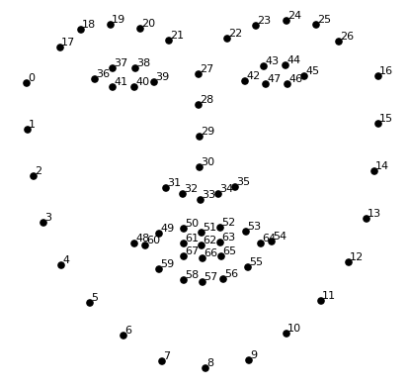
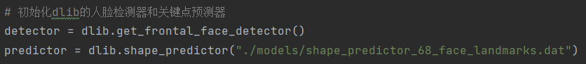
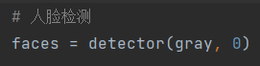
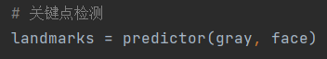
人脸特效模块
人脸检测与关键点识别
使用dlib.get_frontal_face_detector()创建人脸检测器，用于检测正脸,为后续特效叠加和表情识别提供基础。
使用dlib.shape_predictor()创建人脸关键点预测器，用于发现人脸的面部特征点。
本项目使用的模型有68个面部关键点，包括眼睛、眉毛、鼻子、嘴巴等。
识别出的关键点将用于定位特效的添加位置，计算面部特征。

Slide 17
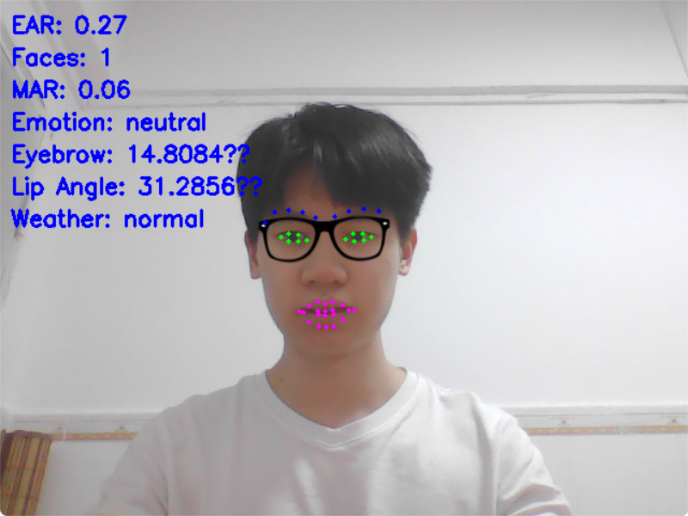
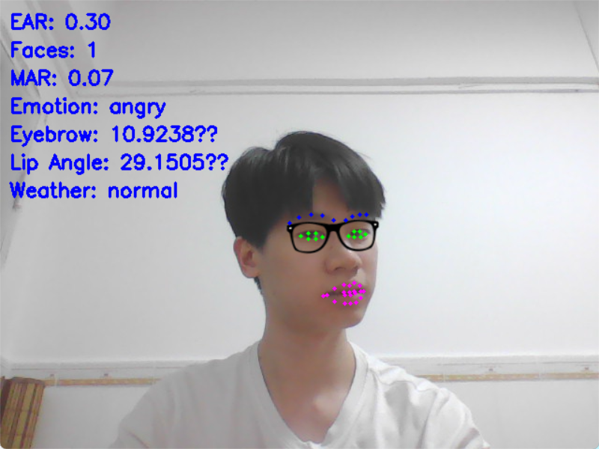
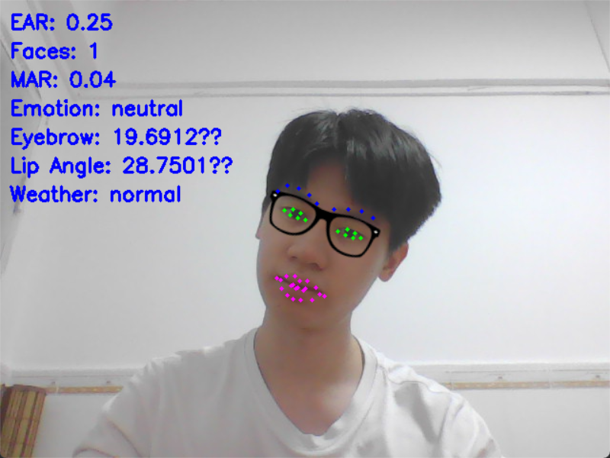
人脸特效模块
眼部特效实现
1. 面部关键点检测 → 2. 眼部特征计算 → 3. 贴图参数计算 → 4. 图像变换 → 5. Alpha融合
• 特效原理：基于面部关键点叠加透明PNG图像
• 定位方法：通过眼睛关键点(36-47)计算眼睛中心
• 缩放处理：根据眼睛间距自动调整眼镜大小
• 旋转处理：根据眼睛角度自动调整眼镜倾斜度

Slide 18
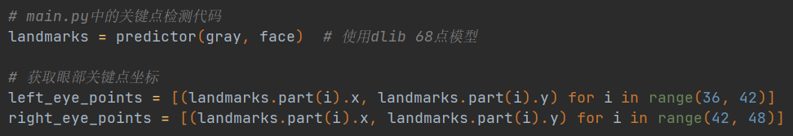
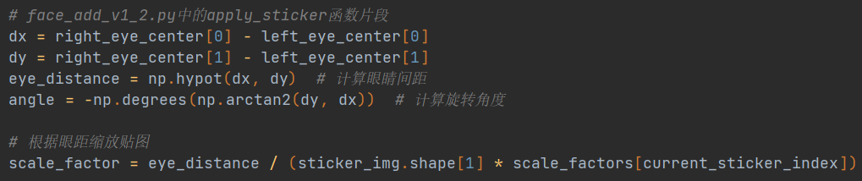
人脸特效模块
眼部特效实现
1. 面部关键点检测 → 2. 眼部特征计算 → 3. 贴图参数计算 → 4. 图像变换 → 5. Alpha融合
使用dlib的shape_predictor_68_face_landmarks模型
36-41号点：左眼
42-47号点：右眼
计算眼睛中心坐标：np.mean(left_eye_points, axis=0)
计算眼睛间距和旋转角度
动态缩放比例：确保贴图与面部尺寸适配

Slide 19
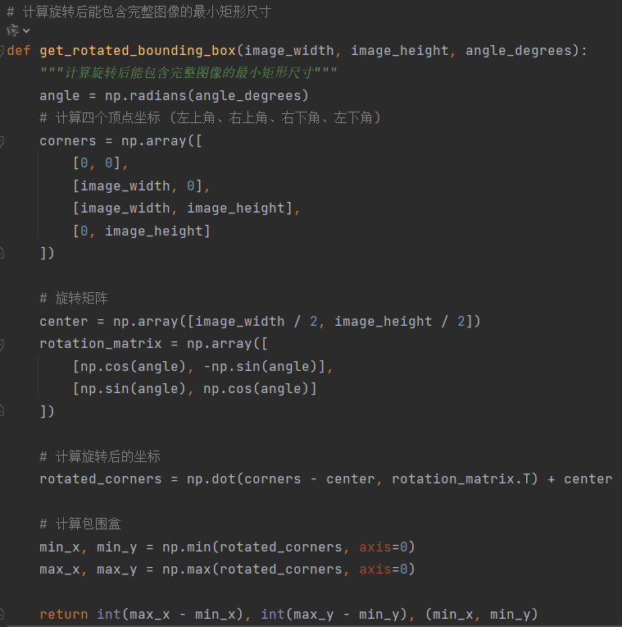
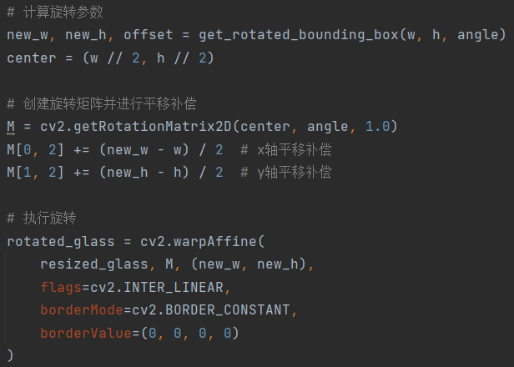
人脸特效模块
眼部特效实现
1. 面部关键点检测 → 2. 眼部特征计算 → 3. 贴图参数计算 → 4. 图像变换 → 5. Alpha融合
使用getRotationMatrix2D创建旋转矩阵
边界补偿处理：确保有足够空间完整显示旋转图像
计算人脸旋转后包围盒

Slide 20
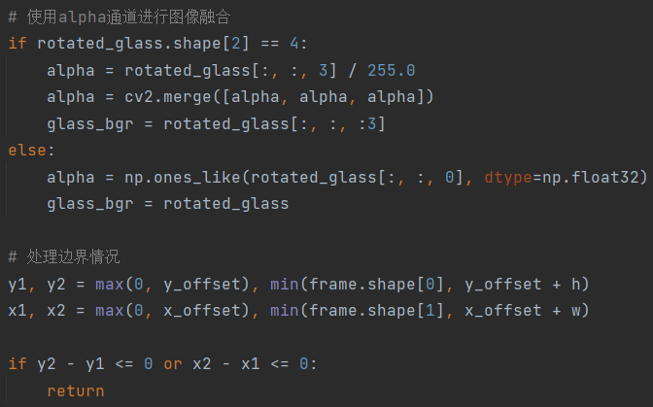
人脸特效模块
眼部特效实现
1. 面部关键点检测 → 2. 眼部特征计算 → 3. 贴图参数计算 → 4. 图像变换 → 5. Alpha融合
处理图像融合：
如果旋转后的眼镜图像有透明通道（4通道），则提取alpha通道并归一化到0-1范围，同时分离出BGR三通道；
如果没有透明通道（3通道），则创建一个全白的alpha掩膜用于后续叠加。
计算贴图区域边界：根据眼镜中心位置和尺寸，确定在原图上要覆盖的区域（ROI），并防止越界。
边界检查：如果计算出的高度或宽度小于等于0，说明无法贴图，直接返回

Slide 21
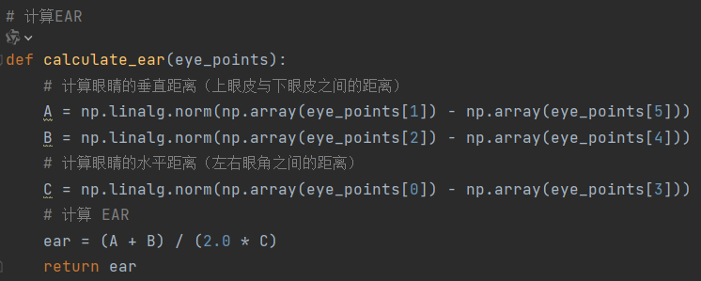
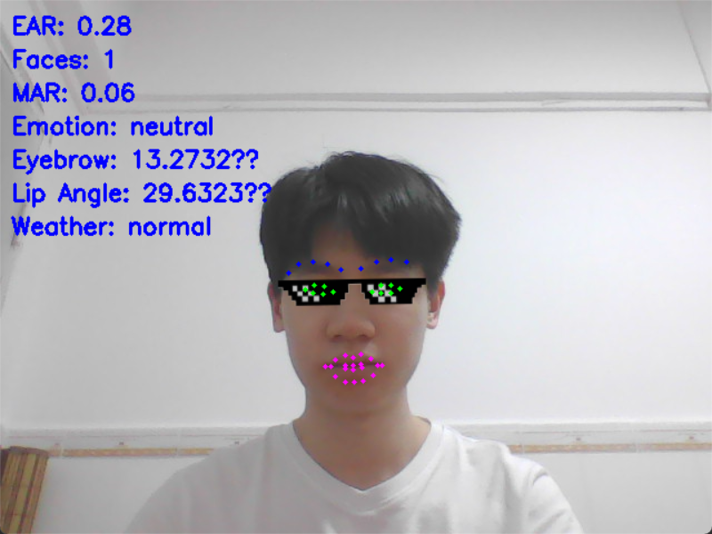
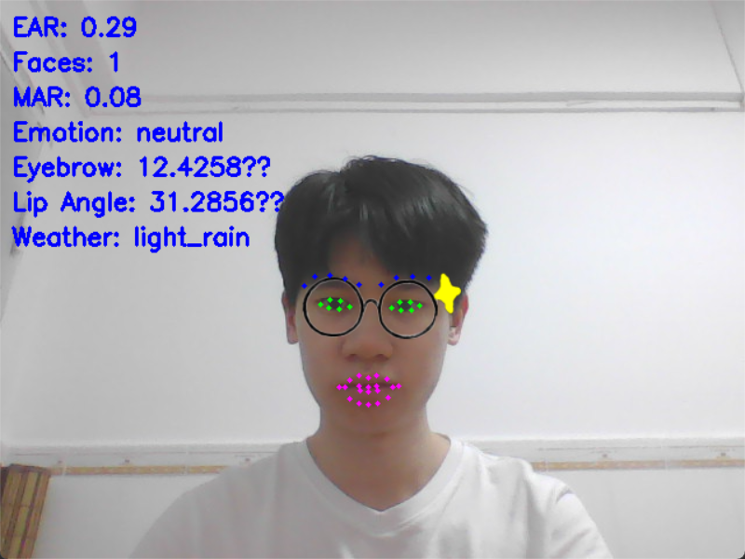
人脸特效模块
眼部特效实现
交互方式：
连续两次眨眼触发眼镜特效切换。
实现逻辑：
通过计算EAR检测眼睛开合状态，
实现自然的交互体验。

Slide 22
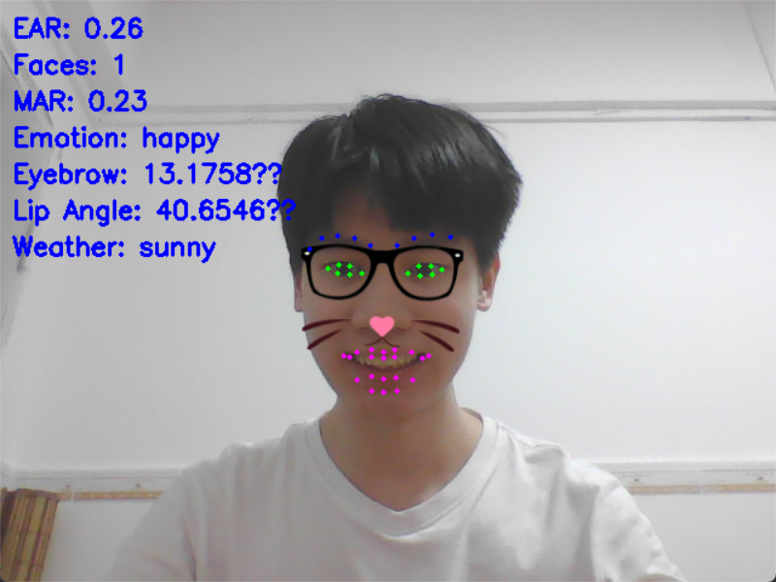
人脸特效模块
猫咪胡须特效实现
1. 面部关键点检测 → 2. 特征计算 → 3. 贴图参数计算 → 4. 图像变换 → 5. Alpha融合
猫咪胡须特效的实现与眼部特效类似，
区别在于前者使用鼻尖（30）和上唇中点（51）定位垂直位置，后者使用左右眼关键点计算中心位置。
调节参数时除了像眼部特效一样调节缩放大小，猫咪胡须的位置垂直居中于鼻子与上唇之间，需要在调参时略上提模拟“内陷”效果。
交互方式：
通过微笑触发胡须特效。
超时机制：
一段时间不微笑自动关闭特效。
实现逻辑：
通过计算MAR判断微笑状态，增加用户参与感。

Slide 23
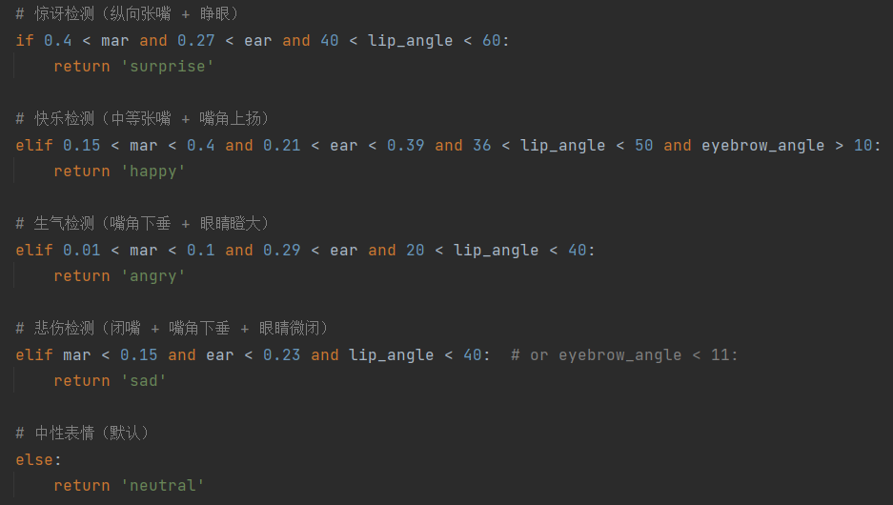
人脸特效模块
表情识别
该项目的表情识别主要通过以下步骤实现：
人脸关键点定位： 使用dlib的68点面部特征定位模型，精确检测眼睛、眉毛、嘴巴等关键区域的位置坐标。
特征值计算：
计算眼睛纵横比(EAR)：通过眼关键点坐标计算眼睛闭合程度。
嘴巴纵横比(MAR)：通过嘴关键点坐标计算张开程度。
嘴角倾斜角度：通过左嘴角（48），右嘴角（54），上唇中点（51），下唇中点（57）的位置计算。
眉毛倾斜角度：通过左（17、20）右（23、26）眉关键点计算角度变化。
根据筛选特征的参数来确定是哪种表情（惊讶、快乐、生气、悲伤、中性）

Slide 24

03
PART THREE
天气特效模块

Slide 25
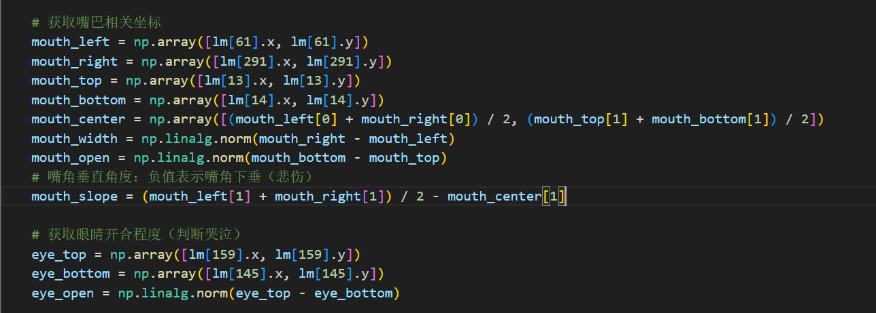
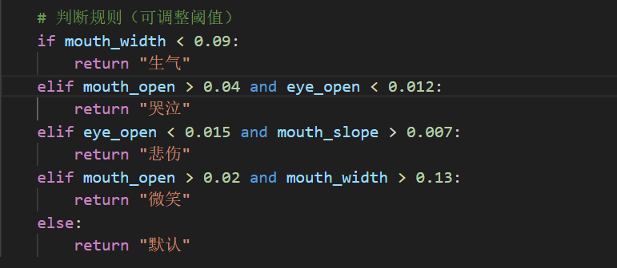
天气特效模块
通过人脸检测模块得到了表情识别的landmarks。
使用landmarks之间的欧几里得距离计算嘴巴开合程度、眼睛开合程度等。实现了人脸脸部特征的量化
通过不断调整阈值来对各个表情进行多次的调试分类

Slide 26
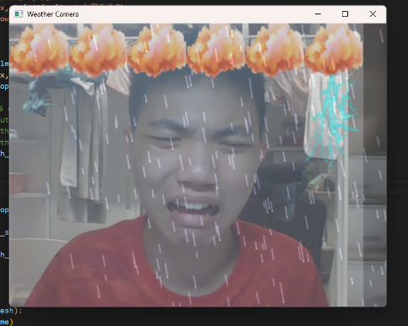
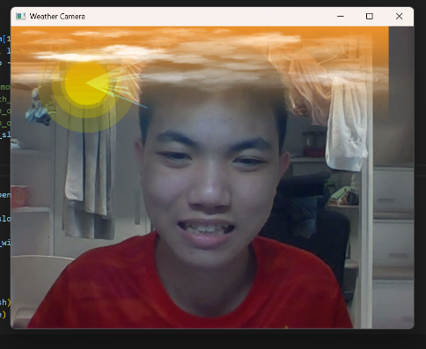

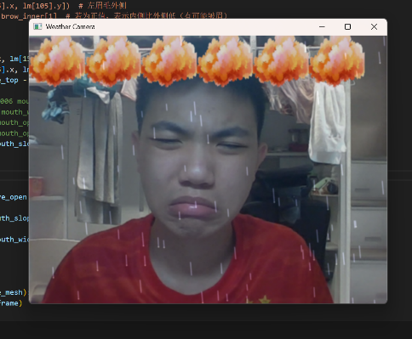
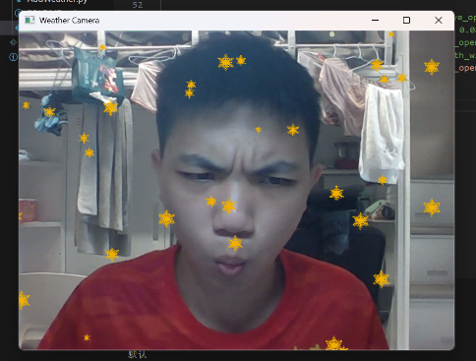
天气特效模块
哭泣--暴雨
微笑--晴天
悲伤--小雨
生气--下雪

Slide 27
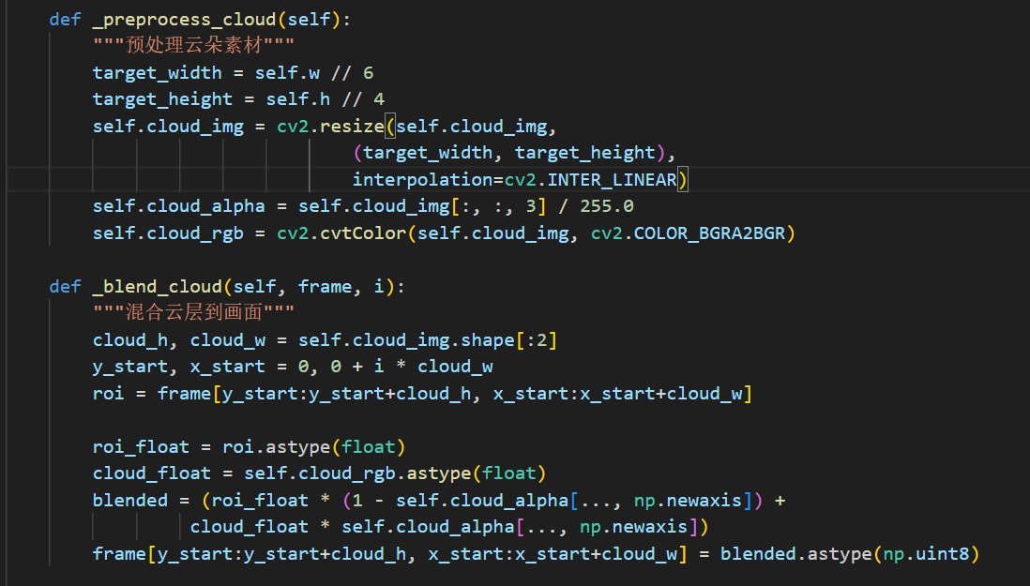
天气特效模块
把带透明通道的图像分离出 Alpha 通道用于融合，同时提取 RGB 数据用于显示，，实现平滑透明效果
ROI操作：精确选取图像中需要混合的矩形区域

Slide 28
04
PART FOUR
功能集成

Slide 29
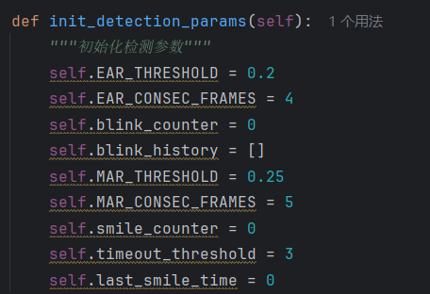
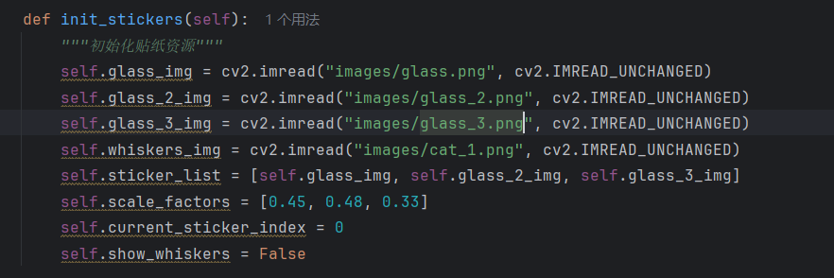
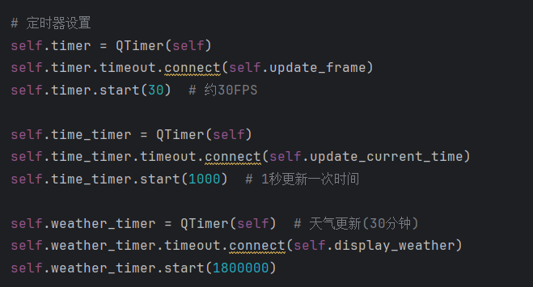
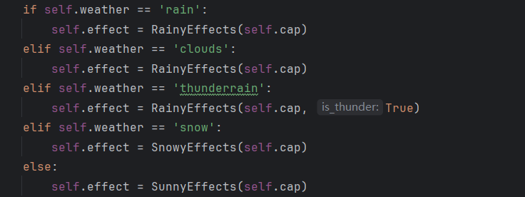
功能集成：初始化封装

Slide 30
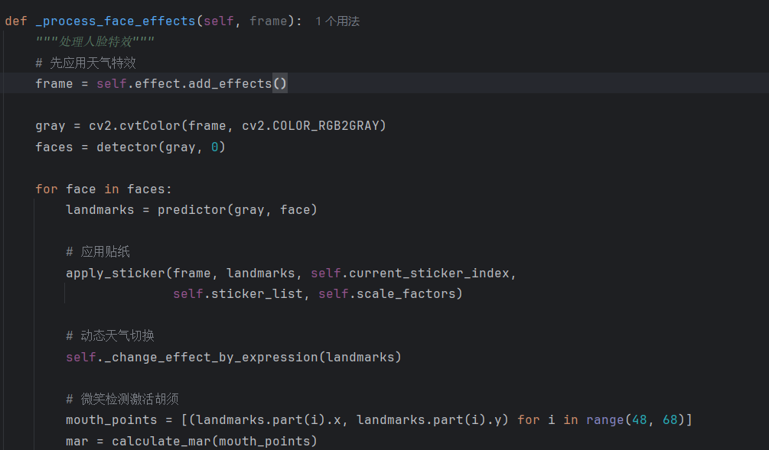
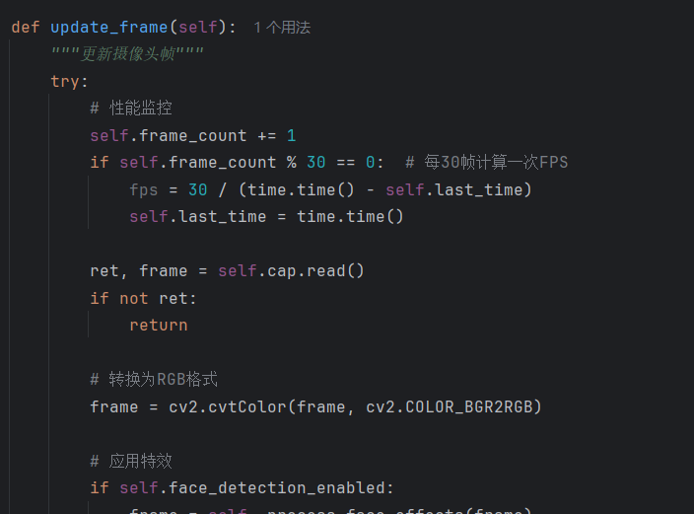
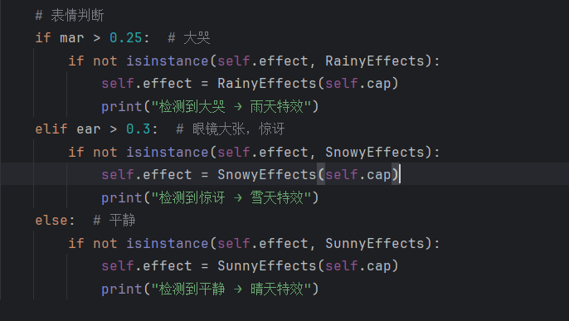
功能集成：功能封装
特效处理（逻辑与之前一致）→
帧更新：通过不断的刷新视频帧实现动态效果↓
把两种特效关联起来，在人脸贴纸的表情检测时同时选择相应的天气效果，同时调整参数使之更容易识别
（眼睛纵横比：EAR 嘴巴纵横比：MAR）

Slide 31
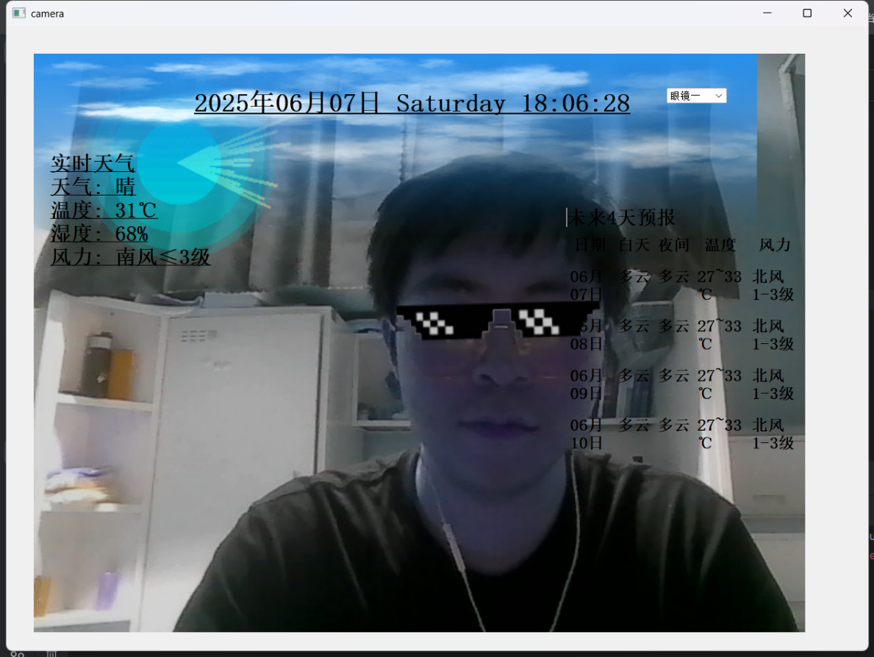
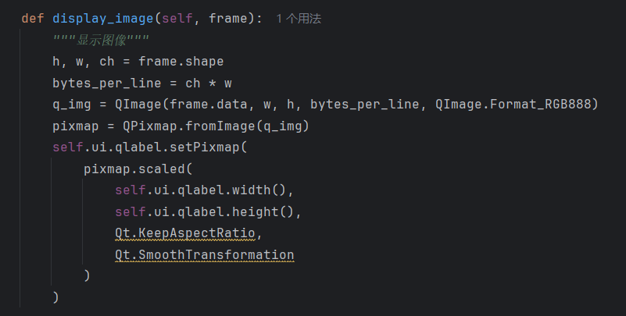
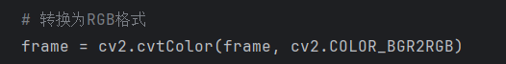
功能集成: 图像显示
不可直接传递图像
Opencv默认图片格式为BGR ,QT为RGB，正好相反，需要先转换再用Qpixmap实现opencv与qt界面互联

Slide 32
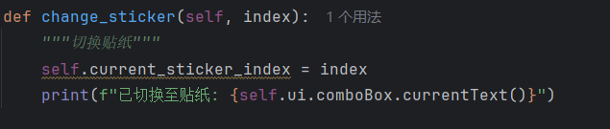

功能集成：用户交互
特效切换：通过切换贴纸列表的索引并连接到选择栏来达成切换特效的效果
特效开关：通过创建特效的使能变量并连接到按钮来控制特效的开关效果

Slide 33



功能集成：效果
惊讶：下雪发冷
无特效/平静：晴朗
哭泣：下雨

Slide 34
05
PART FOUR
树莓派部署

Slide 35




树莓派部署

Slide 36
THANKS

